Slide 1
Bienvenue !

Slide 2
FAMI 2022
A partir de l’année 2022, les 6 indicateurs sont regroupés et deviennent obligatoires pour l’obtention d’une aide globale de 590€ :
Logiciel métier compatible DMP
Logiciel de télétransmission avec une version du cahier des charges Sesam-Vitale intégrant les derniers avenants.
Utiliser SCOR
Atteindre un taux de télétransmission sécurisée d’au moins 70%
Disposer d’une messagerie sécurisée de santé
Engagement à une prise en charge coordonnée des patients
→ Afin de toucher le FAMI, Il faut donc adhérer à une structure d’exercice coordonné avant le 31/12/2022.

Slide 3
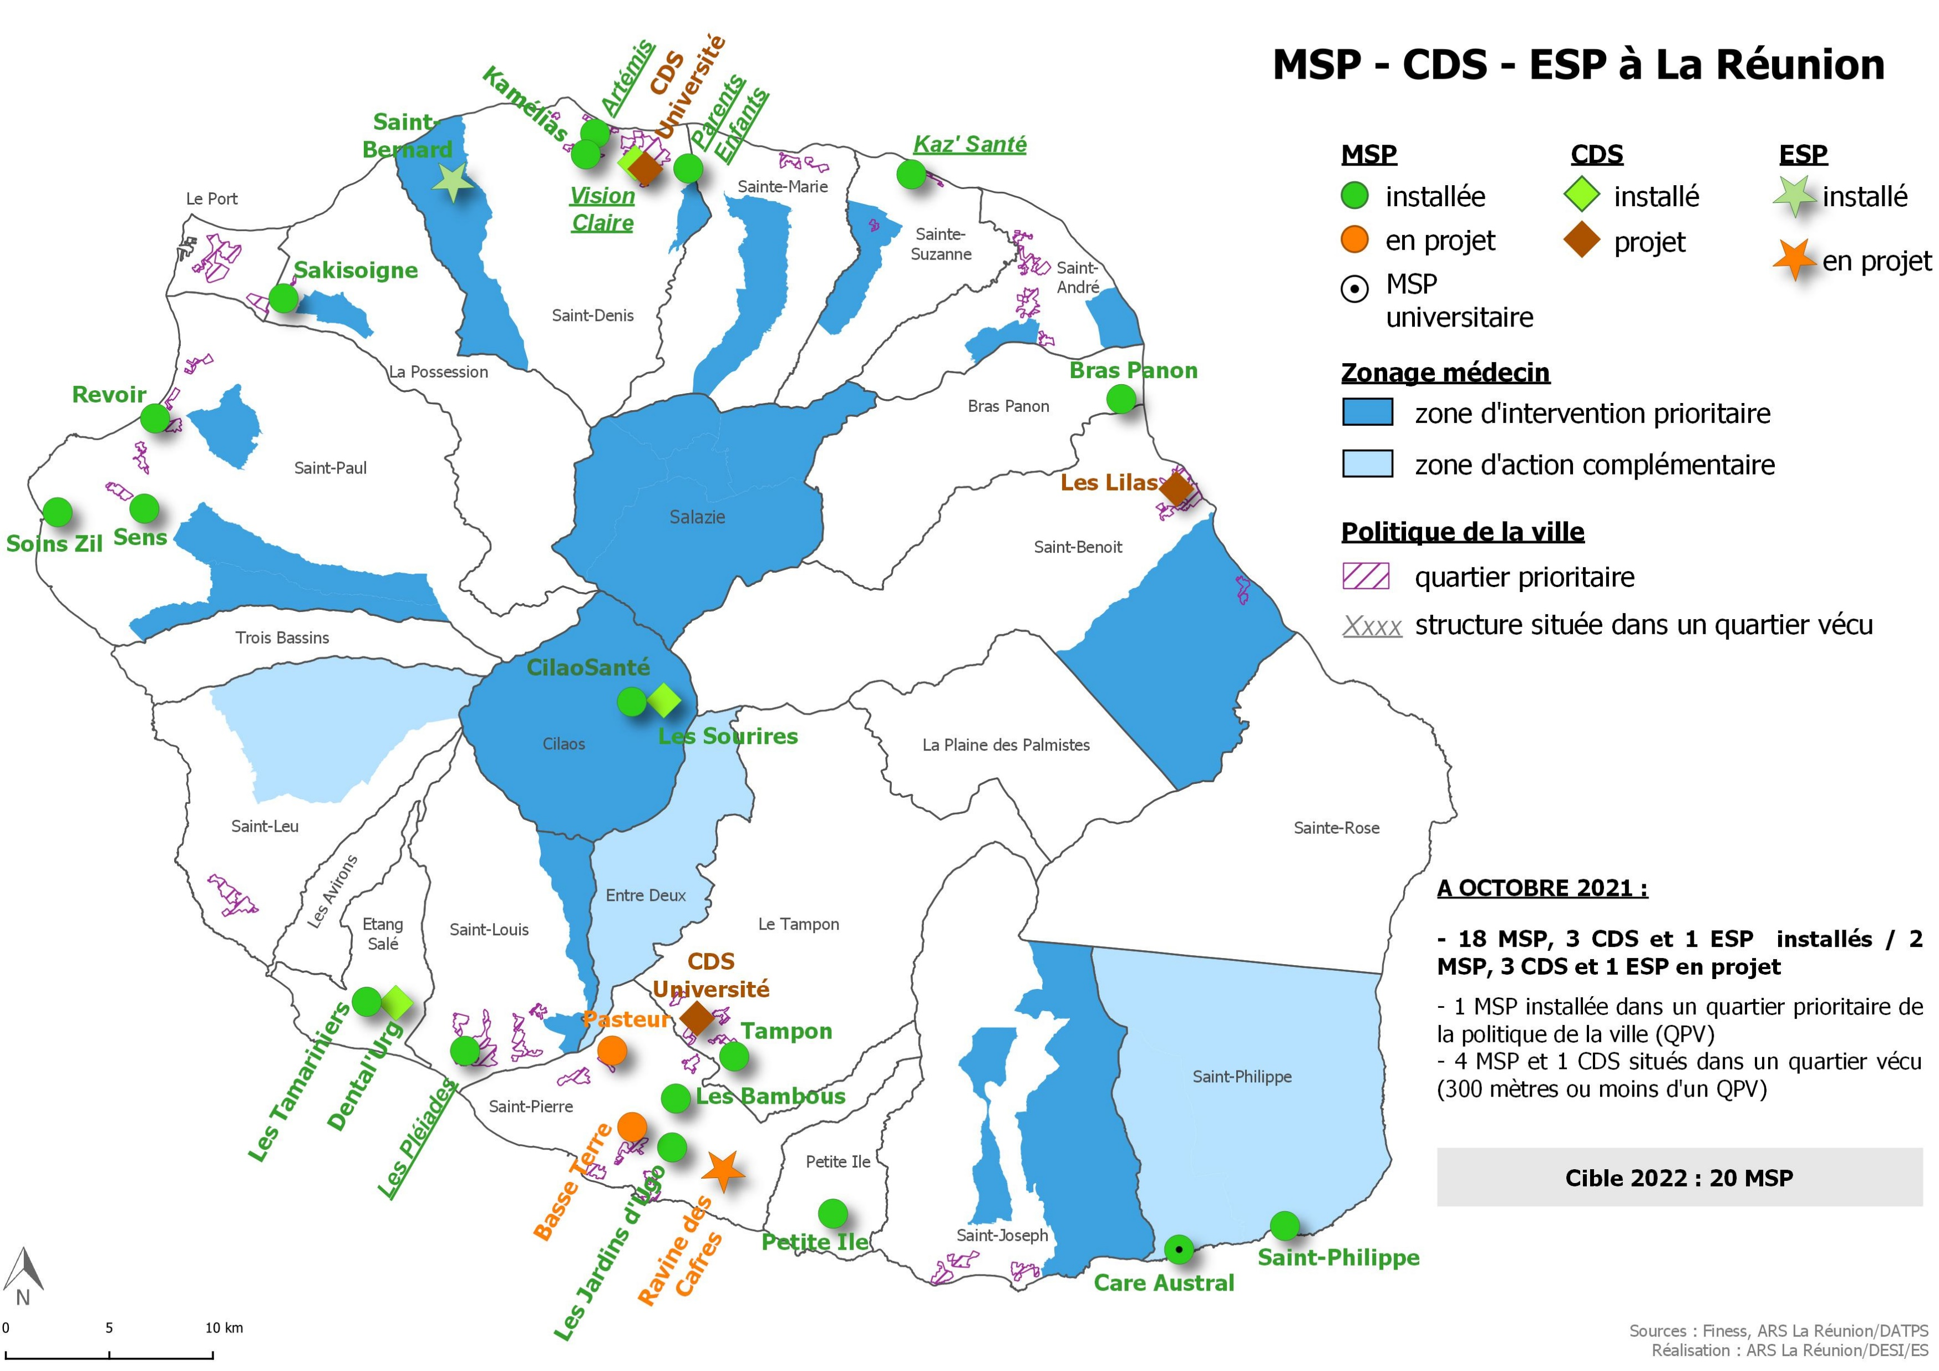
Les MSP : qu’est-ce que c’est ?
Les MSP sont des structures de soins de premier recours regroupant des professionnels de santé (médicaux, paramédicaux et pharmaciens), dont la mission est d’assurer une prise en charge pluri-professionnelle de leurs patients dans le cadre d’un parcours coordonné. Les MSP se constituent autour d’un projet de santé commun.

Slide 4
Les CPTS : qu’est-ce que c’est ?
https://www.lareunion.ars.sante.fr/communaute-professionnelle-territoriale-de-sante-cpts-2
Fiche synthèse CPTS - https://drive.google.com/drive/u/0/search?q=CPTS

Slide 6
Le réseau Repère
REPERE : est le réseau de santé en périnatalité de l’Océan Indien. De nombreuses informations et formations concernant les parents mais aussi les professionnels de santé sont à retrouver sur leur site. Notre URPS et le réseau REPERE travaillent régulièrement sur des projets communs concernant la périnatalité dans l’Océan Indien.
Adhérer au réseau Repère :
Contribuer aux missions répondant aux objectifs du Repère
Harmoniser et optimiser la prise en charge des femmes enceintes, du couple et de leur enfant
Participer à l’amélioration constante des indicateurs réunionnais de la périnatalité
S’informer sur les actualités de la périnatalité à la Réunion
Participer aux actions du réseau

Slide 7
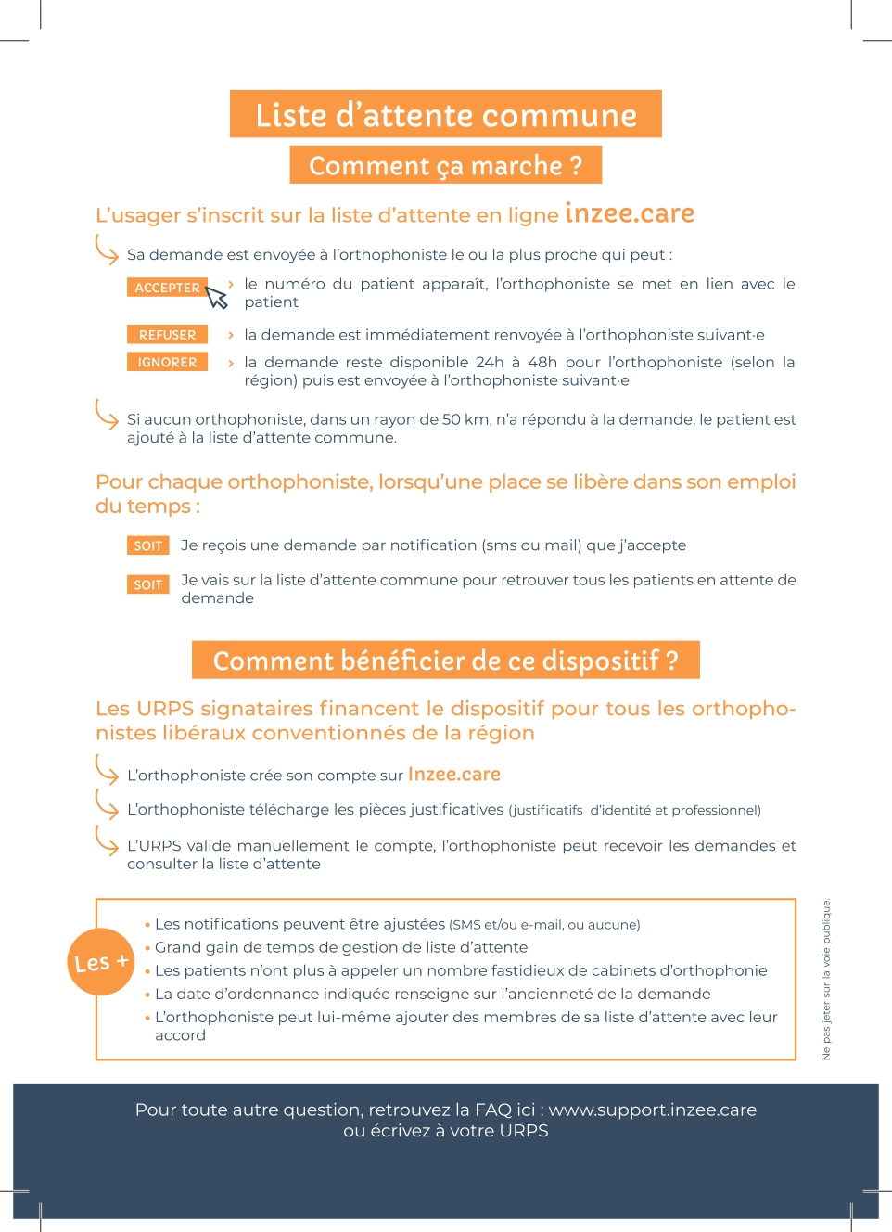
La liste d’attente commune

Slide 8
La liste d’attente commune – les premières données
La liste d’attente commune – les objectifs :
Atténuer la charge administrative des orthophonistes
Obtenir des données de santé publiques non commercialisées
Connaître les spécificités territoriales
Depuis le lancement de la liste d’attente commune :
140 orthophonistes inscrits soit 35% des orthophonistes de la région
800 demandes de soins dont 133 acceptées

Slide 9
La liste d’attente commune – vos questions / propositions

